Slide 1
SLE EULAR 2019 Önerileri
Hazırlayan: Dr. Salim Mısırcı 2019

Slide 2
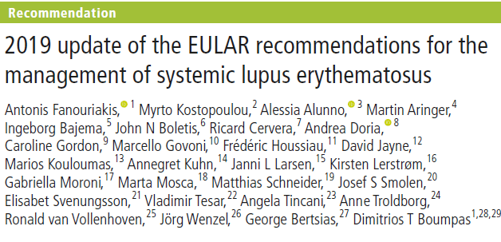

Slide 3
Giriş
SLE değişken klinik bulguları, seyri ve prognozu olan bir hastalıktır.
SLE ile ilgili ilk EULAR önerileri 2008 yılında yayınlanmıştır.
Daha sonraki süreçlerde gebelik döneminde takip, böbrek tutulumunun izlenmesi ve nöropsikiyatrik tutulumlarla ilgili yeni veriler ortaya çıkmıştır.
Yeni yayınlarla birlikte yeni glukokortikoid rejimleri , lupus nefritinde kalsinörin inhibitörlerinin kullanımı ve biyolojik tedavilerin onaylanması ve kullanımı nedeniyle önceki önerilerin deneyimlerinden faydalanarak, SLE için EULAR önerilerinin güncellenmesi planlanmıştır.

Slide 4
Metot
PubMed 2007-2017 arasındaki tüm İngilizce yayınlar taranmıştır.(cilt hastalıkları tedavisi ve 2012-2017 lupus nefriti konuları dışında)
Son değerlendirme olarak tedavi amaçları, SLE tedavisi, özel durumlar ve komorbiditeler olarak 4 alt gruba ayrılan 33 durum konusunda değerlendirmede bulunulmuş.

Slide 5
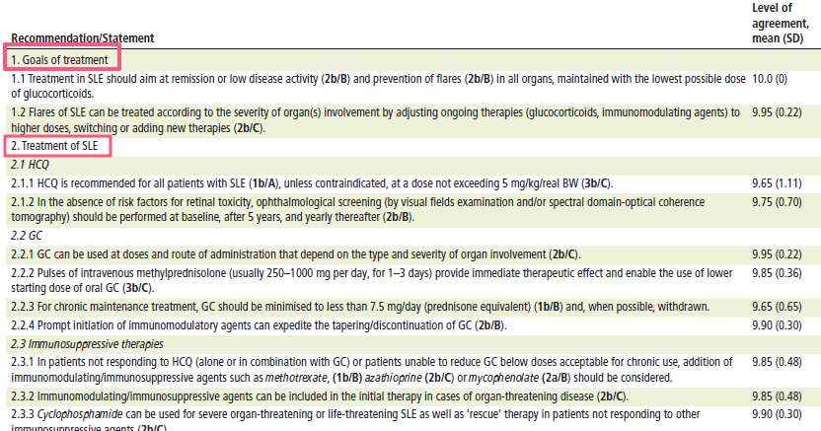

Slide 6
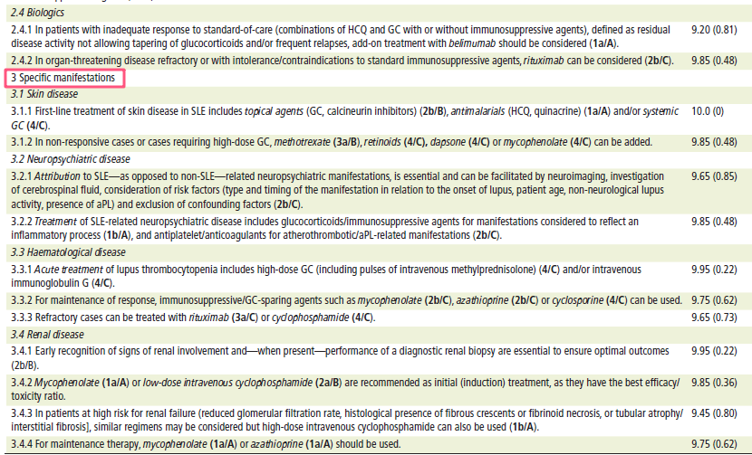

Slide 7
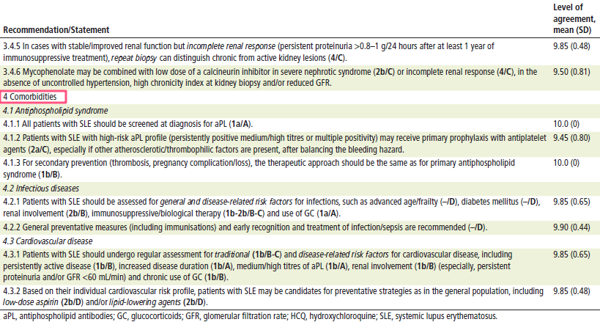

Slide 8
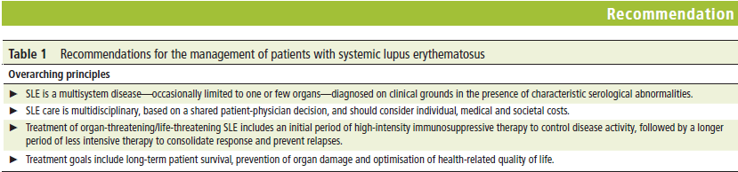
Tartışma Ve Sonuç

Slide 9
Genel İlkeler
SLE, karakteristik serolojik anormalliklerin varlığında klinik bulgularla teşhis edilen, bazen bir veya birkaç organla sınırlı, multisistemik bir hastalıktır.
SLE bakımı, bireysel, tıbbi ve sosyal maliyetleri göz önünde bulundurularak hasta ve doktorun ortak kararına dayanan multidisipliner bir yapıdan oluşmaktadır.

Slide 10
Genel İlkeler
Organ tehdit edici / hayati tehlike içeren SLE tedavisinde, hastalık aktivitesini kontrol etmek için yüksek yoğunluklu immünosüpresif bir tedaviyi içeren başlangıç ​​dönemini uzun vadede tedaviye yanıtı pekiştirmek ve tekrarları önlemek için daha az yoğunluktaki immünosüpresif tedavi takip eder.
Tedavi hedefleri arasında uzun süreli hasta sağ kalımı, organ hasarının önlenmesi ve sağlıkla ilişkili yaşam kalitesinin iyileştirilmesi yer almaktadır.

Slide 11
Genel İlkeler Açıklamalar
SLE, genellikle çoklu sistem olmakla birlikte, bazen birkaç veya tek bir organla sınırlı olan tutulumları nedeniyle bazı klinisyenler tanı koymak ve tanı sonrası takipler açısından serolojik otoimmünite belirteçlerine odaklanmaktadırlar.
SLE tanı ve takibinde doktorun genel değerlendirmesi de dahil olmak üzere, onaylanmış hastalık aktivitesi ve kroniklik endeksleri yoluyla izlenmesi önerilmektedir.

Slide 12
Genel İlkeler Açıklamalar
Şiddetli hastalığı olan hastalar için, özel lupus merkezlerinde multidisipliner tedavi önerilmektedir.
İmmünosüpresif tedavi (remisyonun indüksiyonu ve bakımı için) organı tehdit eden lupusta endikedir

Slide 13
1. Tedavinin hedefleri
SLE'deki tedavi, remisyon veya düşük hastalık aktivitesini (2b / B) ve olası en düşük glukokortikoid dozu ile tüm organlardaki alevlenmelerin (2b / B) önlenmesini hedeflemelidir.
SLE alevlenmeleri, organ / organların ciddiyetine göre devam eden tedavileri (glukokortikoidler, immüno-modüle edici ajanlar) daha yüksek dozlara ayarlayarak, değiştirerek veya yeni tedaviler ekleyerek (2b / C) tedavi edilebilir.

Slide 14
1. Tedavinin hedefleri açıklamalar
Uzun vadeli SLE yönetiminde amaç, hastalık semptomlarının ve belirtilerinin remisyonunu, olası hastalığa bağlı gelişebilecek hasarların önlenmesini, ilaç yan etkilerinin en aza indirilmesini ve yaşam kalitesinin iyileştirilmesi olmalıdır.
Tam remisyon (GC ve IS ilaç kullanmadan klinik aktivite olmaması) nadirdir.

Slide 15
1. Tedavinin hedefleri açıklamalar
Bu amaçla, yeni tanımlanmış düşük hastalık aktivitesi durumlarına odaklanılması, tahmin edilen hasarların durdurulması ve alevlenmelerin önlenmesinin daha uygun olacağı ifade edilmiştir.
Buna göre, SLE deki tedavi remisyonu hedeflemeli veya bu duruma ulaşılamazsa, tüm organ sistemlerinde düşük hastalık aktivitesini hedeflemelidir.

Slide 16
LLDA Tanımı:
  SLEDAİ-2K≤4
  Majör organ aktivitesi veya alevlenme olmaması
  PGA≤1
  Prednisone≤7.5 mgr/gün
  İyi tolere edilen immünosüpresif tedavi ve biyolojik kullanımı
  >12 ay
Ann Rheum Dis. 2016 Sep;75(9):1615-21. doi: 10.1136/annrheumdis-2015-207726. Epub 2015 Oct 12.
Definition and initial validation of a Lupus Low Disease Activity State (LLDAS).
Franklyn K1, Lau CS2, Navarra SV3, Louthrenoo W4, Lateef A5, Hamijoyo L6, Wahono CS7, Chen SL8, Jin O9, Morton S10, Hoi A1, Huq M11, Nikpour M11, Morand EF1; Asia-Pacific Lupus Collaboration.

Slide 17
1. Tedavinin hedefleri açıklamalar
Lupus nefritinde tedavi en azından 6-12 ay parsiyel remisyonu hedeflemelidir. (proteinüride ≥50% oranında azalma sağlanarak sub nefrotik seviyelere indirilmesi ve serum kreatinin düzeylerinin bazal seviyeye göre % 10’luk bir fark içinde olması)
Lupus nefritinde tam remisyon (proteinüri <500 mg / 24 saat ve serum kreatinin düzeylerinin bazal seviyeye göre % 10’luk bir fark içinde olması), ancak daha uzun tedavi süresi ile mümkün olabilmekte olup bu da genellikle 12-24 ay gibi bir tedavi süresiyle mümkün olabilmektedir.

Slide 18
1. Tedavinin hedefleri açıklamalar
Renal yanıtın izlenmesinde, tedaviden sonra proteinürinin azaltılması (< 0.8 g/gün ) rezidüel hematüriden daha önemlidir.
Daha ağır proteinüri ve daha uzun süre aktif renal hastalığı olan hastaların tedavilere cevap verme olasılıkları daha düşüktür.

Slide 19
1. Tedavinin hedefleri açıklamalar
Hastalık alevlenmelerinin önlenmesi, SLE tedavisinin ek bir yapıtaşı durumundadır.
Her ne kadar evrensel olarak kabul görmüş bir tanım bulunmasa da, çoğu uzman bir alevlenmenin hastalık aktivitesinde artışa ve sonuç olarak da genellikle tedavinin değişmesine neden olmaktadır.
Ataklar hastalık seyrinde ve organ hasarlarında daha kötü sonuçlara önemli ölçüde katkıda bulunmaktadır

Slide 20
1. Tedavinin hedefleri açıklamalar
Yüksek hastalık aktivitesi ve ataklar için bildirilen risk faktörleri; hastalığın başlangıcındaki genç yaş, antimalaryallerin kullanılmaması, persiste eden hastalık aktivitesi ve serolojik aktivite (anti-dsDNA, düşük kompleman) olarak ifade edilmektedir
Bu hastalarda ilaç tedavisine olan uyumun düzenli takip edilmesi ve hastalık kontrolünün mümkün olduğunca sağlanmaya çalışılması alevlenmeleri azaltabilir.

Slide 21
2. SLE Tedavisi
1. Hidroksiklorokin
  Kontrendike olmadıkça, 5 mg / kg / gerçek BW (3b / C) 'yi aşmayan bir dozda SLE'li (1b / A) tüm hastalar için HCQ önerilir.
  Retina toksisitesi için risk faktörlerinin yokluğunda, oftalmolojik tarama (görsel alan muayenesi ve / veya spektral alan-OCT) başlangıçta, 5 yıl sonra ve daha sonra yılda bir (2b / B) yapılmalıdır.

Slide 22
2. SLE Tedavisi
1. Hidroksiklorokin
  SLE'li tüm hastalar için hidroksiklorokin (HCQ) önerilir.
  SLE'de HCQ'nin çok sayıda faydalı etkisi olduğuna dair kanıt vardır, ancak tedaviye uyum kısıtlı olmaktadır.
  İlaç kan düzeylerinin takibi ilaç tedavisinin düzenli kullanıldığının takibi açısından önemli olabilir ancak veriler ilaç düzeylerinin rutin izlenmesini önermek için yetersizdir.

Slide 23
2. SLE Tedavisi
1. Hidroksiklorokin
  Uzun süreli HCQ tedavisi ile retina toksisitesine ilişkin endişeler, 20 yıllık sürekli kullanımın ardından % 10'u aşan retinal anormallik prevalansı ile daha hassas tarama tekniklerinin kullanılmasına neden olmuştur.
  Retinopati için başlıca risk faktörleri arasında tedavi süresi (her 5 yıllık kullanım için OR 4.71), doz (her 100 mg günlük doz için OR 3.34), kronik böbrek hastalığı (düzeltilmiş OR 8.56) ve önceden var olan retinal veya maküler hastalık yer almaktadır.

Slide 24
2. SLE Tedavisi
1. Hidroksiklorokin
  5 mg / kg altındaki dozlarda toksisite riskinin çok düşük olduğunu gösteren mevcut kanıtlara dayanarak, günlük dozun bu eşiği geçmemesi gerektiği ifade edilmiştir.
  Not olarak, lupusta HCQ'nin etkinliği, 6,5 mg / kg / gün dozları ile yapılan çalışmalarda belirlenmiştir, bu nedenle daha düşük bir dozun benzer klinik etkilere sahip olup olmayacağı doğrulanmaya ihtiyaç duymaktadır.

Slide 25
2. SLE Tedavisi
1. Hidroksiklorokin
  Uzun süredir remisyonda olan hastalar dozlarını düşürmüş olabilir, ancak bu stratejiyi açıklayacak bir çalışma yoktur.
  Alternatif bir antimalarial olan kinakrin seçimi, kutanöz bulgular ve HCQ ile indüklenen retina toksisitesi olan hastalarda düşünülebilir.

Slide 26
2. SLE Tedavisi
2. Glukokortikoidler
  Uzun süredir remisyonda olan hastalar dozlarını düşürmüş olabilir, ancak bu stratejiyi açıklayacak bir çalışma yoktur.
  Alternatif bir antimalaryal olan kinakrin seçimi, kütanöz bulgular ve HCQ ile indüklenen retina toksisitesi olan hastalarda düşünülebilir.

Slide 27
2. SLE Tedavisi
2. Glukokortikoidler
  GC, hızlı semptom iyileşmesi sağlayabilir, ancak orta ila uzun vadeli amaç, günlük dozu 7,5 mg / gün prednizon eşdeğeri seviyesine indirmek veya bunları tamamen kesmek olmalıdır, çünkü uzun süreli GC tedavisi geri dönüşü olmayan organ hasarı dahil olmak üzere çeşitli zararlı etkilere sahip olabilir.
  Riskler özellikle 7.5 mg / gün üzerindeki sürekli GC dozlarında önemli ölçüde artmakla birlikte bazı çalışmalar daha düşük dozların da zararlı olabileceğini ifade etmektedir.

Slide 28
2. SLE Tedavisi
2. Glukokortikoidler
  Bu amaçla, iki yaklaşım düşünülebilir:
  İlk olarak çeşitli dozlarda (hastalık şiddetine ve vücut ağırlığına bağlı olarak) verilen intravenöz pulse metilprednizolon tedavilerinin kullanılması; daha düşük dozlarda oral glukokortikoid tedavisinin başlanabilmesi ve sonrasında azaltılarak kesilmesine imkan sağlayabilmektedir.

Slide 29
2. SLE Tedavisi
2. Glukokortikoidler
  İkinci olarak immünosüpresif ajanların erken başlanması oral glukokortikoidlerin azaltılabilmesi ve kesilmesine imkan sağmaktadır.
  Yüksek doz intravenöz MP enfeksiyonlar dışlandıktan sonra (genellikle 3 gün boyunca 250-1000 mg / gün), sonra akut, organı tehdit eden hastalıklarda (örn. böbrek, nöropsikiyatrik) sıklıkla kullanılır.

Slide 30
2. SLE Tedavisi
3. İmmünosüpresif ilaçlar
  HCQ'ya yanıt vermeyen hastalarda (yalnız veya GC ile birlikte) veya kronik kullanım için kabul edilebilir dozların altında GC'yi azaltamayan hastalarda, metotreksat, (1b / B) azatioprin (2b / C) veya mikofenolat (2a / B) gibi immün-modüle edici / immünosüpresif ajanlar düşünülmelidir.
  Organ tehdit edici hastalıklarda (2b / C) immünomodülatör / immünosüpresif ajanlar ilk tedaviye dahil edilebilir.
  Siklofosfamid, diğer immünosüpresif ajanlara yanıt vermeyen ciddi organ tehdit edici veya yaşamı tehdit edici SLE de “kurtarma” terapisi olarak kullanılabilir (2b / C).

Slide 31
2. SLE Tedavisi
3. İmmünosüpresif ilaçlar
  IS ilaçların başlanması, glukokortikoidlerin hızlı bir şekilde azaltılabilmesinde ve hastalık alevlenmelerinin engellenmesinde önemlidir.
  Ajan seçiminin belirlenmesinde, mevcut hastalık belirtileri, hasta yaşı ve çocuk doğurma potansiyeli, güvenlik kaygıları ve maliyet etkili olmaktadır.

Slide 32
2. SLE Tedavisi
3. İmmünosüpresif ilaçlar
  Metotreksat (MTX) ve azatiyopurin (AZA), GC ve HCQ ile yapılan bir denemeden sonra zayıf semptom kontrolü olan hastalarda veya kullanımları ile kazanılan büyük deneyimlerden ve nispeten güvenli profillerinden dolayı, yalnızca HCQ'nun yeterli olma ihtimalinin düşük olduğu durumlarda düşünülmelidir.
  Yayınlanmış kanıtlar, MTX için AZA'dan daha güçlüdür.

Slide 33
2. SLE Tedavisi
3. İmmünosüpresif ilaçlar
  Mikofenolat mofetil (MMF) renal ve renal olmayan lupusta (nöropsikiyatrik hastalıkta olmasa da) etkinliği olan güçlü bir immünosüpresandır.
  Ekstra renal SLE'de yapılan bir randomize, açık etiketli denemede, enterik kaplı mikofenolat sodyum (EC-MPS), remisyon elde etmede ve alevlenmeleri azaltmada AZA'dan üstün bulunmuştur.
  Bununla birlikte, teratojenik potansiyeli (gebe kalmadan en az 6 hafta önce kesilmesi gerekir), AZA veya MTX'e kıyasla daha yüksek maliyeti gibi nedenlerle, renal olmayan tutulumlarda üreme çağındaki kadınlarda evrensel öneri için bir sınırlama getirmektedir.

Slide 34
2. SLE Tedavisi
3. İmmünosüpresif ilaçlar
  Siklofosfamid (CYC) organı tehdit eden hastalıklarda (özellikle renal, kardiyopulmoner veya nöropsikiyatrik) ve sadece refrakter majör olmayan organ tezahürlerinde kurtarma tedavisi olarak düşünülebilir; gonadotoksik etkileri nedeniyle üreme çağındaki kadınlarda ve erkeklerde dikkatli kullanılmalıdır.
  GnRH analoglarının birlikte kullanılması, CYC tedavisi ile ilişkili over rezervinin azalmasını hafifletir ve SLE'li premenopozal hastalarda önerilir.
  Tedavinin öncesinde overle ilgili yan etkileri, malignite ve enfeksiyon riskleri konusunda hastalara bilgi verilmelidir.

Slide 35
2. SLE Tedavisi
4. Biyolojikler
  Standart tedavilere (HCQ ve GC kombinasyonları, immünosüpresif ajanlarla birlikte veya bunlar olmadan) yetersiz yanıt veren hastalarda, rezidü hastalık aktivitesi olarak ifade edilen glukokortikoidlerin azaltılmasına imkan vermeyen ve / veya sık relapsları olan hastalarda belimumab ile ilave tedavi düşünülmelidir (1a / A).
  Organ tehdit edici hastalıklarda refrakter veya standart immünosüpresif ajanlara karşı intolerans veya kontrendikasyon durumunda rituksimab düşünülebilir (2b / C).

Slide 36
2. SLE Tedavisi
4. Biyolojikler
  Belimumab
    B-hücresini hedefleyen ajanların SLE'deki yararlı etkilerini destekleyen kanıtlar vardır.
    Belimumab, birinci basamak tedavilere (tipik olarak HCQ ve prednizonun kombinasyonunu içeren ek olarak immünosüpresif alan veya almayan ) yanıt alınmayan hastalarda (sık ataklar ve devam eden hastalık aktivitesi) ve glukokortikoid düzeyinin istenen seviyelere düşürülememesi durumlarında ( 7.5 mg / gün) ekstra renal hastalıkta düşünülmelidir.

Slide 37
2. SLE Tedavisi
4. Biyolojikler
  Belimumab
    Persistan hastalığı olan hastalar belimumab tedavisinden fayda görebilir. Özellikle de; SLEDAI> 10, prednizon dozu> 7.5 mg / gün ve serolojik aktivitesi+ (düşük C3 / C4, yüksek anti-dsDNA titresi), kütanöz, kas-iskelet sistemi ve serolojik + olan hastaların cevap verme olasılığı daha yüksektir

Slide 38
2. SLE Tedavisi
4. Biyolojikler
  Rituksimab
    Randomize kontrollü çalışmaların (RKÇ) negatif sonuçlarından dolayı, RTX şu anda sadece etiket dışı, ağır böbrek veya ekstra renal (esas olarak hematolojik ve nöropsikiyatrik) hastalığı olan veya diğer IS ajanlarına ve / veya belimumab hastalarına dirençli olan hastalarda ve bu ilaçlara kontrendikasyon mevcutsa kullanılmaktadır.
    Genel bir kural olarak, RTX uygulamasından önce birden fazla IS ilacının başarısız olması gerekir, (ciddi immün trombositopeni ve hemolitik anemi durumları hariç) .

Slide 39
2. SLE Tedavisi
4. Biyolojikler
  Rituksimab
    LN'de, RTX tipik olarak birinci basamak tedavilerin (CYC, MMF) başarısız olması durumunda veya tekrarlayan hastalıkların ardından düşünülebilir.

Slide 40
Özel Durumlar
Cilt hastalığı
  SLE'deki cilt hastalığının birinci basamak tedavisi topikal ajanları (GC, kalsinörin inhibitörleri) (2b / B), antimalaryalleri (HCQ, kinakrin) (1a / A) ve / veya sistemik GC kullanımını içermektedir.(4 / C).
  Tedaviye cevap vermeyen vakalarda yüksek doz GC, metotreksat (3a / B), retinoidler (4 / C), dapson (4 / C) veya mikofenolat (4 / C) gerekli durumlarda eklenebilir.

Slide 41
Özel Durumlar
1. Cilt hastalığı
  Kütanöz lupus eritematozus (KLE) hastalarında yapılan çalışmalardan elde edilen geniş bir kanıt grubu vardır. Geniş spektrumlu güneş kremi ile ultraviyole ışınlarına karşı koruma sağlanması ve sigaranın bırakılması şiddetle önerilir.
  Atipik veya refrakter vakalarda, tanısal cilt biyopsisi düşünülmelidir.
  Cilt hastalığının birinci basamak tedavisi, topikal ajanları ve antimalaryalleri içerir. (sistemik glukokortikoidleri içersin veya içermesin).

Slide 42
Özel Durumlar
1. Cilt hastalığı
  HCQ, birçok yararlı etkisi ve muhtemelen retina toksisitesi için daha düşük risk nedeniyle klorokin yerine tercih edilen antimalaryaldir
  Yetersiz yanıt veya toksik retinopati kanıtı durumunda , olarak kinakrin (mepakrin) kullanılabilir.
  Kinakrin şu anda dünya çapında pek çok ülkede bulunmamasına rağmen, mümkün olduğunda yararlı bir alternatiftir.

Slide 43
Özel Durumlar
1. Cilt hastalığı
  HCQ, birçok yararlı etkisi ve muhtemelen retina toksisitesi için daha düşük risk nedeniyle klorokin yerine tercih edilen antimalaryaldir
  Yetersiz yanıt veya toksik retinopati kanıtı durumunda , olarak kinakrin (mepakrin) kullanılabilir.
  Kinakrin şu anda dünya çapında pek çok ülkede bulunmamasına rağmen, mümkün olduğunda yararlı bir alternatiftir.

Slide 44
Özel Durumlar
1. Cilt hastalığı
  Kinakrinin retina toksisitesini daha yeni, daha hassas tarama teknikleriyle (görsel alanlar veya optik koherens tomografi) inceleyen herhangi bir çalışma yoktur; Bununla birlikte mevcut bilgi ile birlikte retinopati, kinakrinin yan etkisi olarak kabul edilmez.
  Hastaların büyük bir kısmı (neredeyse% 40) birinci basamak tedaviye cevap vermeyecektir.
  Bu gibi durumlarda, MTX eklenebilir.

Slide 45
Özel Durumlar
1. Cilt hastalığı
  Diğer ajanlar arasında retinoidler, dapson ve MMF veya EC-mikofenolik asit bulunur.
  Belimumab ve RTX ayrıca SLE'nin mukokütanöz tutulumlarında etkinlik göstermiş olsa da, bu çalışmalar cilt lezyonları için onaylanmış bir aktivite skoru içermemiştir.
  RTX, cilt lupusunun kronik formlarında daha az etkili olabilir.

Slide 46
Özel Durumlar
1. Cilt hastalığı
  Talidomid, kütanöz hastalığın çeşitli alt tiplerinde etkilidir.
  Gebelikteki sıkı kontrendikasyonu, geri dönüşü olmayan polinöropati riski ve sıklıkla ilaç kesilmesinde tekrarlama olması nedeniyle, daha önce birden fazla ajanı kullanıp fayda görmeyen hastalarda sadece 'kurtarma' tedavisi olarak düşünülmelidir.

Slide 47
Özel Durumlar
2. Nöropsikiyatrik hastalık
  SLE'ye bağlı olan veya SLE'ye bağlı olmayan nöropsikiyatrik belirtilerin değerlendirilmesinde, nörogörüntüleme, beyin omurilik sıvısının araştırılması, risk faktörlerinin göz önünde bulundurulması (lupus başlangıcına bağlı olarak durumun türü ve zamanlaması, hasta yaşı, nörolojik olmayan lupus aktivitesi, aPL varlığı ) ve karışıklığa neden olabilecek faktörlerin dışlanması yardımcı olabilecek faktörlerdir.(2b / C).
  SLE ile ilişkili nöropsikiyatrik hastalığın tedavisinde inflamatuvar süreçle ilgili durumlar için glukokortikoidleri / immünosüpresif ajanları (1b / A), aterotrombotik / aPL ile ilişkili durumlar için antiplatelet / antikoagülan tedavilerini içermektedir.

Slide 48
Özel Durumlar
2. Nöropsikiyatrik hastalık
  Nöropsikiyatrik belirtilerin SLE'ye atfedilmesi için öncelikle mevcut bulgulara neden olabilecek diğer faktörlerin (enfeksiyonlar, malignite ve diğerleri) dışlamak amacıyla kapsamlı, disiplinli bir yaklaşım gerekmektedir.
  Nörolojik hastalık aktivitesi, anormal nörogörüntüleme ve beyin omurilik sıvısı analizi, pozitif Antifosfolipid antikorları teşhis sürecinde yardımcı olabilir.

Slide 49
Özel Durumlar
2. Nöropsikiyatrik hastalık
  NPSLE tedavisi, altta yatan patofizyolojik mekanizmanın, inflamatuvar mı yoksa embolik / trombotik / iskemik mi olduğu varsayımına bağlıdır.
  GC ve / veya IS ajanları tedavide göz önünde bulundurulurken, aPL antikorları+ olduğunda antikoagülan / antitrombotik tedavinin tercih edilmesi avantajlı olabilmektedir.
  Klinik pratikte iki patofizyolojik süreç arasındaki ayrım kolay olmayabilir veya iki süreç aynı hastada birlikte bulunabilir.
  Bu hastalarda IS ve antikoagülan / antitrombotik tedavi kombinasyonu düşünülebilir.

Slide 50
Özel Durumlar
2. Nöropsikiyatrik hastalık
  Serebrovasküler hastalığı olan SLE hastalarının yönetimi akut dönemde genel popülasyon gibi olmalıdır; ek olarak CNS dışı lupus aktivitesini kontrol etmede IS ilaçlar aPL antikorlarının ve diğer aterosklerotik risk faktörleri ve tekrarlayan serebrovasküler olayların yokluğunda düşünülebilir.
  Hedefli semptomatik tedavi, semptomların tipine uygun olarak düzenlenebilir.(örneğin, psikoz için antipsikotikler, anksiyete bozukluğu için anksiyolitikler ve benzeri).

Slide 51
Özel Durumlar
3. Hematolojik hastalık
  Lupus trombositopenisinin akut tedavisi yüksek doz GC (intravenöz metilprednizolonun darbeleri dahil) (4 / C) ve / veya intravenöz içerir immünglobülin G (4 / C). 9.95 (0.22)
  Yanıtın sürdürülmesi için, immünosüpresif / GC, mikofenolat (2b / C), azatiyoprin (2b / C) veya siklosporin (4 / C) gibi maddeler kullanılabilir.
  Refrakter vakalar, rituksimab (3a / C) veya siklofosfamid (4 / C) ile tedavi edilebilir.

Slide 52
Özel Durumlar
3. Hematolojik hastalık
  SLE hastalarında sıklıkla anti inflamatuvar / IS tedavisi gerektiren hematolojik bulgular arasında trombositopeni ve otoimmün hemolitik anemi (AIHA) bulunur.
  Önemli lupus trombositopenisinin birinci basamak tedavisini (trombosit sayısı 30 000 / mm3'ün altında), orta/yüksek doz GK ile IS ajanların (AZA, MMF veya siklosporin; miyelotoksisite için en düşük toksisite potansiyeli) kombinasyon halinde kullanılması oluşturmaktadır.

Slide 53
Özel Durumlar
3. Hematolojik hastalık
  İntravenöz pulse MP tedavileri başlangıç ​​tedavisi (1-3 gün) olarak önerilmektedir.
  İntravenöz immünoglobulin (IVIG) tedavisi, yüksek dozlu GC'ye yetersiz cevap verilmesi veya GC ile ilgili enfektif komplikasyonlardan kaçınmak için akut fazda düşünülebilir.
  Trombositopeninin tedavisi tipik olarak uzundur ve genellikle GC azaltılması sırasında nükslerle karakterizedir.
  GC'ye cevap vermeyen (yani, trombosit sayımı> 50 000 / mm3'e ulaşamayan) veya nüks olan hastalarda, RTX, ITP'deki etkinliği de dikkate alınarak düşünülebilir.
  CYC de bu gibi durumlarda düşünülebilir.
  Son seçenek olarak trombopoietin agonistleri veya splenektomi önerilmektedir.
  Otoimmün hemolitik anemi (AIHA), SLE'deki trombositopeniden çok daha az görülmekte ve tedavi olarak GC, IS ilaçları ve RTX kullanımı ile aynı prensipleri takip etmektedir.
  Otoimmün lökopeni SLE'de sık görülür, ancak nadiren tedavi gerekir
  Diğer lökopeni nedenlerinin (özellikle ilaca bağlı) dışlanması önem arz etmektedir.

Slide 54
Özel Durumlar
3. Hematolojik hastalık
  GC'ye cevap vermeyen (yani, trombosit sayımı> 50 000 / mm3'e ulaşamayan) veya nüks olan hastalarda, RTX, ITP'deki etkinliği de dikkate alınarak düşünülebilir.
  CYC de bu gibi durumlarda düşünülebilir.
  Son seçenek olarak trombopoetin agonistleri veya splenektomi önerilmektedir.
  Otoimmün hemolitik anemi (AIHA), SLE'deki trombositopeniden çok daha az görülmekte ve tedavi olarak GC, IS ilaçları ve RTX kullanımı ile aynı prensipleri takip etmektedir.

Slide 55
Özel Durumlar
3. Hematolojik hastalık
  Otoimmün lökopeni SLE'de sık görülür, ancak nadiren tedavi gerekir
  Diğer lökopeni nedenlerinin (özellikle ilaca bağlı) dışlanması önem arz etmektedir.

Slide 56
Özel Durumlar
4. Böbrek hastalığı
  Renal tutulum belirtilerinin erken tanınması ve - mevcut olduğunda - diagnostik bir renal biyopsinin yapılması optimum sonuçların elde edilmesi için esastır (2b / B).
  Mikofenolat (1a / A) veya düşük dozda intravenöz siklofosfamid (2a / B), en iyi etkinlik / toksisite oranına sahip oldukları için başlangıç ​​(indüksiyon) tedavisi olarak önerilmektedir.

Slide 57
Özel Durumlar
4. Böbrek hastalığı
  Böbrek yetmezliği için yüksek risk altındaki hastalarda (düşük glomerüler filtrasyon hızı, fibröz hilal veya fibrinoid nekroz veya tübüler atrofi / interstisyel fibrozisin histolojik varlığı), benzer rejimler de düşünülebilir, ancak yüksek dozda intravenöz siklofosfamid de kullanılabilir ( 1b / A).
  Tedavinin devamı için mikofenolat (1a / A) veya azatioprin (1a / A) kullanılmalıdır.

Slide 58
Özel Durumlar
4. Böbrek hastalığı
  Kararlı / gelişmiş böbrek fonksiyonu olan ancak tamamlanmamış renal yanıtı olan durumlarda (en az 1 yıllık immünosüpresif tedavi sonrası kalıcı proteinüri > 0.8-1 g / 24 saat), tekrarlanan biyopsi kronik böbrek lezyonlarını akut lezyonlardan (4 / C) ayırt edebilir.
  Mikofenolat, şiddetli nefrotik sendromda (2b / C) veya yetersiz renal yanıtta, kontrolsüz hipertansiyon ,böbrek biyopsisinde yüksek kroniklik indeksi ve / veya azalmış GFR olmadığı durumlarda düşük dozda bir kalsinörin inhibitörüyle kombine edilebilir.

Slide 59
Özel Durumlar
4. Böbrek hastalığı
  Böbrek tutulumu gelişme riski yüksek olan hastalar (erkekler, jüvenil lupus başlangıcı, anti-C1q antikorları için pozitifliği de içeren serolojik olarak aktif hastalar) , böbrek hastalığının erken belirtilerini tespit etmek için dikkatli bir şekilde izlenmelidir (en az 3 ayda bir).
  Teşhisin ardından, böbrek biyopsisi ile netleştirilen LN tedavisi, bir başlangıç ​​indüksiyon aşaması ve ardından daha uzun süreli bir tedavi ve izlem aşaması içerir.

Slide 60
Özel Durumlar
4. Böbrek hastalığı
  MMF ve CYC, indüksiyon tedavisi için tercih edilen IS ajanlarıdır.
  Düşük doz CYC, karşılaştırılabilir etkinliği ve düşük gonadotoksisite riski nedeniyle yüksek doz CYC'ye tercih edilir.
  Yayınlanmış veriler, son evre böbrek hastalığına ilerleme riskinin artmasıyla ilişkili ağır LN formlarında MMF ve yüksek doz CYC kullanımını desteklemektedir(düşük glomerüler filtrasyon hızı, fibröz kreşentlerin histolojik varlığı, fibrinoid nekroz, tübüler atrofi / interstisyel fibroz).

Slide 61
Özel Durumlar
4. Böbrek hastalığı
  UPr'da erken dönemlerde önemli bir düşüş (6 ayda ≤1 g / gün veya 12 ayda ≤0.8 g / gün), uzun vadede böbrek tutulumunda olumlu gidişin bir göstergesidir.
  MMF veya AZA, hastaların yaş, hamilelik isteği dahil olmak üzere hasta özellikleri dikkate alınarak daha az relapsla ilişkili olan durumlarda tedavide kullanılabilir, bakım tedavisi olarak kullanılabilir.
  Refrakter veya tekrarlayan hastalıkta RTX düşünülebilir.

Slide 62
Özel Durumlar
4. Böbrek hastalığı
  2012'deki LN'ye ilişkin EULAR tavsiyelerinin ardından, proliferatif LN tedavisinde kalsinörin inhibitörlerinin tek başına veya bir 'multitarget tedavi' (MMF ile takrolimus kombinasyonu) şeklinde kullanımı ile ilgili çeşitli çalışmalar yayınlanmıştır.
  Bu çalışmalar neredeyse yalnızca Asya popülasyonlarında ve kısa takip süreleriyle yapılması nedeniyle çok ırklı popülasyonlarda uzun süreli çalışmalar ile veriler desteklenmelidir.

Slide 63
Özel Durumlar
4. Böbrek hastalığı
  Bu amaçla, şu anda CNI'ler, 3-6 aylık standart tedaviye rağmen aktif devam eden membranöz LN, podositopati veya refrakter nefrotik sendromlu proliferatif hastalıklarda indüksiyon ve sonrasındaki tedavi için ikinci basamak ajanlar olarak düşünülebilir.
  CNI ler tek başlarına veya MMF ile kombinasyon halinde kullanılabilirler, çünkü küçük gözlemsel çalışmalar CNI / MMF kombinasyonunun standart tedaviye dirençli hastalıkta etkili olduğunu göstermiştir.
  Kronik ilaç toksisitesini önlemek için serum kreatinin ve CNI seviyelerinin izlenmesi önemlidir.

Slide 64
Komorbiditeler
1. Antifosfolipid sendromu
  SLE'li tüm hastalar aPL (1a / A) açısından taranmalıdır.
  Yüksek riskli aPL profili olan SLE'li hastalar (sürekli pozitif orta / yüksek titreler veya çoklu pozitifliği) özellikle diğer aterosklerotik / trombofilik faktörler mevcutsa kanama tehlikesinin dengelenmesinden sonra antiplatelet tedavi açısından primer profilaksi alabilirler (2a / C)
  Sekonder korunma için (tromboz, gebelik komplikasyonu / kaybı), terapötik yaklaşım primer Antifosfolipid ile aynı olmalıdır. (1b / B).

Slide 65
Komorbiditeler
1. Antifosfolipid sendromu
  aPL'nin varlığı, trombotik ve obstetrik komplikasyonlar açısından artmış risk ile ilişkilidir.
  aPL taşıyıcılarında, yakın tarihli bir meta-analiz, SLE'li aPL taşıyıcılarının alt grubunda tromboza karşı primer profilaksi için düşük doz aspirinin koruyucu bir rolünü desteklemiştir; bununla birlikte, potansiyel kanama tehlikesi göz önüne alındığında, bunun, herhangi bir aPL antikoru olan lupuslu hastalara mı, yoksa sadece yüksek riskli bir aPL profili olanlara (yani, üçlü aPL pozitifliği, lupus antikoagülanı veya antikardiyolipin antikorlarının yüksek titreleri) faydası olduğu ile ilgili net bir sonuç elde edilememiştir.

Slide 66
Komorbiditeler
1. Antifosfolipid sendromu
  aPL'li SLE'li hastalar ayrıca, tromboz için yüksek riskli dönemlerde (hamilelik veya postoperatif) düşük moleküler ağırlıklı heparin gibi ek pıhtılaşma önleyici tedavi alabilir, ancak bu konuyu açıklayacak bir çalışma yoktur.
  Bu nedenle, mevcut bilgiler ışığında, SLE-APS bağlamında SLE ye sekonder APS tedavisi, birincil APS tedavisinden farklı olmamalıdır.

Slide 67
Komorbiditeler
1. Antifosfolipid sendromu
  Üçlü aPL pozitifliği olan APS'de rivaroksabanı varfarin ile karşılaştıran son zamanlarda yapılan randomize, açık etiketli bir çalışma (hastaların ~% 21'inde SLE-APS vardı), rivaroksaban kolundaki tromboembolik olayların fazlalığı nedeniyle erken sonlandırıldı.
  SLE-APS hastalarında ikincil korunma için yeni oral antikoagülanların kullanılmasından kaçınılmalıdır; bununla birlikte, muhtemel riskleri göz önünde bulundurularak varfarin için INR takibi ile kontrol etmenin zor olduğu seçilmiş hastalarda (düşük riskli aPL profili, arteriyel trombotik olay öyküsü yok) alternatif bir seçenek olabilir.

Slide 68
Komorbiditeler
2. Enfeksiyonlar
  SLE'li hastalar, ileri yaş / düşkünlük (- / D), diyabetes mellitus (- / D), böbrek tutulumu (2b / B), immünosüpresif / biyolojik tedavi, ve GC kullanımı gibi enfeksiyonlar için genel ve hastalıkla ilgili risk faktörleri açısından değerlendirilmelidir.
  Genel koruyucu önlemler (aşılamalar dahil) ve enfeksiyon / sepsis erken tanı ve tedavisi önerilmektedir.

Slide 69
Komorbiditeler
2. Enfeksiyonlar
  SLE'de enfeksiyon riski hem hastalığa hem de tedaviye bağlı faktörlerle ilişkili olup bunlar; yüksek doz GC tedavisi, CYC, MMF ve RTX, enfeksiyon riskinin artmasıyla ilişkiliyken, yüksek hastalık aktivitesi, şiddetli lökopeni ve böbrek tutulumunun varlığı (± nefrotik sendromda hipogamaglobulinemi) de mevcut duruma bağımsız olarak katkıda bulunur.
  Enfeksiyonlara karşı korunmada, enfeksiyonların hem primer olarak önlenmesi hem de zamanında tanınması ve tedaviye odaklanılması konusunda dikkatli olunmalıdır.

Slide 70
Komorbiditeler
2. Enfeksiyonlar
  Lupuslu hastalar, otoimmün romatizmal hastalıkları olan hastaların aşılanması için EULAR tavsiyelerine göre aşı yaptırmalıdır.
  Mevsimsel grip ve pnömokok enfeksiyonuna (hem PCV13 hem de PPSV23) karşı immünizasyon, tercihen stabil hastalık sırasında kuvvetli bir şekilde düşünülmelidir.
  Herpes zoster aşısı şimdi genel popülasyon için mevcuttur, ancak SLE'de bir çalışma yapılmamıştır.

Slide 71
Komorbiditeler
2. Enfeksiyonlar
  Erken sepsis tanısı ve tedavisi esastır. Bu amaçla, hızlı SOFA ([sistolik kan basıncı ≤100 mm Hg, solunum hızı ≥22 / dak, Glasgow koma skalasında <15] değişen zihinsel durum) gibi doğrulanmış skorlar kullanılarak 2 puan ve üzeri durum varlığında daha büyük ölüm riski veya uzun süreli yoğun bakım ünitesinde kalmayla ilişkili yüksek risk altında olan hastaları tanımlayabilir.

Slide 72
Komorbiditeler
3. Kardiyovasküler hastalık
  SLE'li hastalar, geleneksel kardiyovasküler hastalıklar ve hastalıkla ilgili risk faktörlerini de içeren ;sürekli aktif hastalık (1b / B), artmış hastalık süresi (1b / A), aPL'nin orta / yüksek titreleri (1b / A), böbrek tutulumu (1b / B) (özellikle kalıcı proteinüri ve / veya GFR <60 mL / dak) ve kronik GC kullanımı gibi durumlar açısından değerlendirmeye tabi tutulmalıdır
  Bireysel kardiyovasküler risk profiline göre, SLE'li hastalar, düşük doz aspirin (2b / D) ve / veya lipit düşürücü maddeler kullanımı dahil olmak üzere genel popülasyonda olduğu gibi önleyici stratejiler için aday olabilirler.

Slide 73
Komorbiditeler
3. Kardiyovasküler hastalık
  SLE, hastalık aktivitesi, LN, aPL varlığı ve GC kullanımı gibi hem geleneksel hem de hastalıkla ilişkili risk faktörleri nedeniyle kardiyovasküler hastalık (KVH) için bağımsız bir risk faktörüdür.
  Karotid plaklar, karotid intima media kalınlığı (cIMT) ve koroner arter kalsiyum gibi ateroskleroz için risk ölçümleri SLE'de subklinik CVD'yi tanımlamak için sıklıkla kullanılır.

Slide 74
Komorbiditeler
3. Kardiyovasküler hastalık
  Düşük doz aspirin, SLE'de KVH riskini azaltabileceğinden, CVD'nin primer önlenmesi için düşünülebilir.
  Bununla birlikte, diyabetiklerde ve yaşlılarda yapılan son geniş çaplı çalışmaların ışığında, primer CVD'nin önlenmesi için aspirinin yararlarının diğer taraftan daha büyük kanama tehlikesiyle dengelendiğini gösterilmiştir.

Slide 75
Komorbiditeler
3. Kardiyovasküler hastalık
  SLE'deki statin kullanımı için yapılan randomize kontrollü çalışmalarda, karotid intima media kalınlığının CVD için bir belirteç olarak kullanıldığı zaman, plaseboya karşı net bir fayda sağlamadığı ifade edilmiştir.
  Bu nedenle, rutin statin kullanımı tüm hastalar için önerilmemektedir, ancak lipit seviyeleri ve diğer geleneksel risk faktörlerinin varlığına dayanarak düşünülmelidir.

Slide 76
Komorbiditeler
3. Kardiyovasküler hastalık
  Sistematik Koroner Risk Değerlendirmesi (SCORE, https://www.escardio.org/Education/Practice-Tools/CVD-prevention-toolbox/SCORE-Risk-Charts ) kullanılarak 10 yıllık CVD riskinin hesaplanması önerilmektedir diğer yandan SLE'li hastalarda CVD riski hafife alınmaktadır.

Slide 77
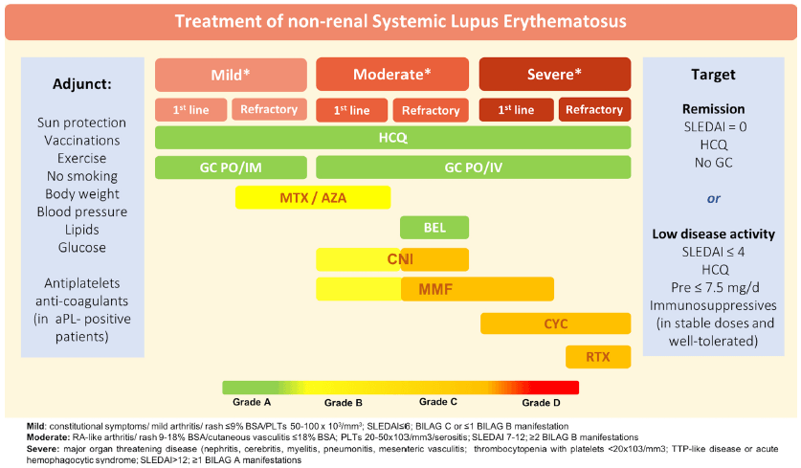

Slide 78
SLE'de gelecekteki araştırma gündemi
Bu noktalar, mevcut 'son teknolojinin' yetersiz olduğu klinik olarak önemli soruları cevaplamak için klinik çalışmaların tasarımını iyileştirmeyi amaçlamaktadır.
Özellikle, hem renal hem de ekstra renal hastalıkta tedavinin kesilmesinin optimal süresi ve zamanlaması ile ilgili veriler azdır.
Yapılan son araştırmalar tedavinin yönetimi için tekrarlanan böbrek biyopsilerinin değerli olduğunu desteklemektedir, ancak daha fazla veriye ihtiyaç vardır.

Slide 79
SLE'de gelecekteki araştırma gündemi
Terapinin hedefleri
Remisyon sağlanamadığı takdirde, evrensel olarak kabul edilebilir düzeyde bir hastalık aktivitesinin araştırılması.
Mevcut tedaviler ve hastalık izleme
Kalsinörin inhibitörü içeren tedavi rejimlerinin lupus nefritinde (LN) farklı ırk / etnik gruplarda ve daha uzun zaman noktalarında etkinliği.

Slide 80
Mevcut tedaviler ve hastalık izleme
İlaç kan seviyeleri ölçümlerinin yararlılığı (hidroksiklorokin [HCQ], mikofenolat mofetil vb.).
HCQ ile indüklenmiş retina toksisitesine sahip hastalarda kinakrin immünomodülatör olarak etkinliği.
Konvansiyonel immunsupresif ilaçların genel ve organlara özgü hastalıklarda etkinliklerinin karşılaştırılması,

Slide 81
Mevcut tedaviler ve hastalık izleme
Konvansiyonel rejimlere kıyasla düşük kümülatif doz glukokortikoid rejimlerini test eden randomize çalışmalar.
Rituksimabın optimal tedavi rejimi: düzenli ve talep üzerine kullanılmasının karşılaştırlması.
Optimal tedavi süresi ve kesilme zamanlaması (renal ve ekstrarenal hastalık).
LN'nin izlenmesi ve tedaviye klinik ve histolojik yanıtın belirlenmesi için tekrarlanan böbrek biyopsisinin değeri.

Slide 82
Patofizyoloji ve Biyobelirteçler
Sistemik lupus eritematozus (SLE) geliştirmeye duyarlılık.
Belirli organ sistemlerinin diğerleri üzerine katılımı, organ baskın hastalığa karşı çoklu sistem tutulumunun karşılaştırılması.
Diğerlerine göre spesifik terapötik ajanlara cevap (farmakogenetik, transkriptomik vb.).

Slide 83
Klinik deneme tasarımı ve yeni ilaç geliştirme
SLE'deki yeni ilaç onay olasılığını maksimuma çıkarmak için klinik çalışmaların tasarımının ve çalışma sonlanım noktalarının optimizasyonu,

Slide 84
Klinik deneme tasarımı ve yeni ilaç geliştirme
Organ-spesifik sonlanım noktalarının ve hastalık aktivite ölçümlerinin dahil edilmesi.
Yeterli düzeydeki çalışmaların sayısının arttırılması,
Endüstriyel çalışmalardan çok akademik çalışmalara odaklanılması.

